Slide 1

Tema 1
YAML
Configuración clara para Spring Boot y microservicios
Clase modular por tema

Slide 2
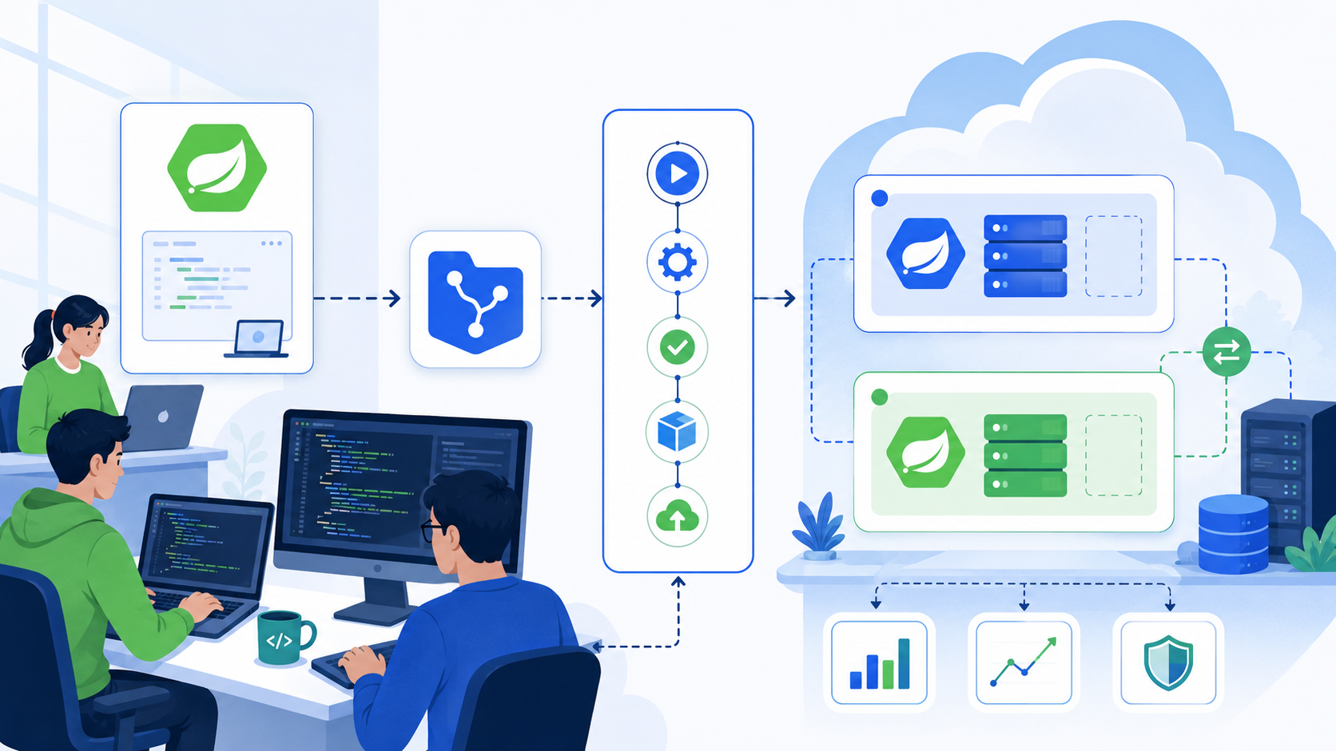
Ruta de aprendizaje
La idea es entender primero el concepto y luego aplicarlo al proyecto.
1
Qué es YAML
2
Para qué sirve
3
Sintaxis básica
4
Ejemplo simple
5
Aplicación en Spring Boot
6
Errores frecuentes
Desarrollo Fullstack I
Material docente - microservicios

Slide 3
¿Qué es YAML?
Definición simple
Idea clave
YAML es un formato de texto para escribir configuración de forma ordenada y legible.
En Spring Boot se usa mucho en archivos application.yml.
No programa la aplicación.
Le indica a Spring Boot cómo debe comportarse: puerto, nombre del servicio, conexión a base de datos, Eureka, perfiles, rutas, etc.
Desarrollo Fullstack I
Material docente - microservicios

Slide 4
¿Para qué sirve en el proyecto?
Sin YAML
Con YAML
La configuración queda dispersa o repetida.
Es más difícil entender puertos, nombres de servicios y conexiones.
Centralizamos la configuración.
El estudiante puede ver claramente qué puerto usa cada servicio y cómo se conecta con Eureka, Gateway y BD.
Desarrollo Fullstack I
Material docente - microservicios

Slide 5
Properties vs YAML
application.properties
application.yml
server.port=8081
server:
port: 8081
spring.application.name=cliente-service
spring:
application:
name: cliente-service
eureka.client.service-url.defaultZone=http://localhost:8761/eureka/
eureka:
client:
service-url:
defaultZone: http://localhost:8761/eureka/
Bueno para configuraciones simples.
Mejor para estructuras jerárquicas y microservicios.
Desarrollo Fullstack I
Material docente - microservicios

Slide 6
Ejemplo YAML mínimo
De la teoría a nuestro proyecto de microservicios.
server:
port: 8081
spring:
application:
name: cliente-service
datasource:
url: jdbc:mysql://localhost:3306/clientes_db
username: root
password: root
¿Qué significa esto?
Este archivo le dice al microservicio: su puerto, su nombre interno y cómo conectarse a la base de datos.
Comprobación práctica
Ejecutar el servicio y revisar consola:
Started ClienteService on port 8081.
Desarrollo Fullstack I
Material docente - microservicios

Slide 7
YAML aplicado a Eureka
De la teoría a nuestro proyecto de microservicios.
eureka:
client:
service-url:
defaultZone: http://localhost:8761/eureka/
instance:
prefer-ip-address: true
¿Qué significa esto?
Con esta sección el microservicio sabe dónde está Eureka y puede registrarse al iniciar.
Comprobación práctica
Abrir Eureka:
http://localhost:8761
Debe aparecer CLIENTE-SERVICE.
Desarrollo Fullstack I
Material docente - microservicios

Slide 8
Cómo se lee un application.yml
1
2
3
4
5
Nombre
Puerto
BD
Eureka
Perfil
spring.application.name identifica el microservicio.
server.port define dónde escucha.
datasource conecta con MySQL.
client.service-url registra el servicio.
dev/docker/remote cambia el entorno.
Desarrollo Fullstack I
Material docente - microservicios

Slide 9
Errores frecuentes con YAML
Problema
Solución
Usar tabulaciones.
Cambiar espacios por accidente.
Escribir mal el nombre de una clave.
Copiar una URL con espacios.
Usar solo espacios.
Mantener la indentación.
Comparar con un ejemplo funcional.
Si Spring no inicia, revisar primero application.yml.
Desarrollo Fullstack I
Material docente - microservicios

Slide 10
Cierre: YAML
YAML no es código Java, es configuración.
Hace visible cómo se arma el microservicio.
Antes de usar Eureka, Gateway o Docker, debemos entender el application.yml.

